Slide 1
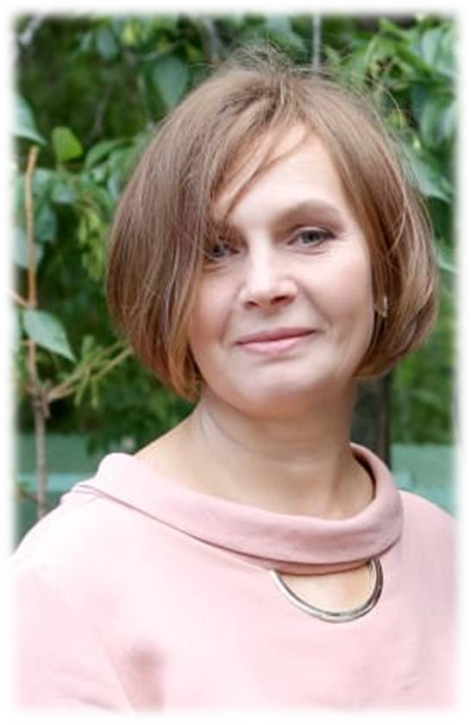
Мачтакова Наталья Ивановна,
заместитель директора по воспитательной работе
МБОУ «Гимназия №22» НМР РТ

Slide 2
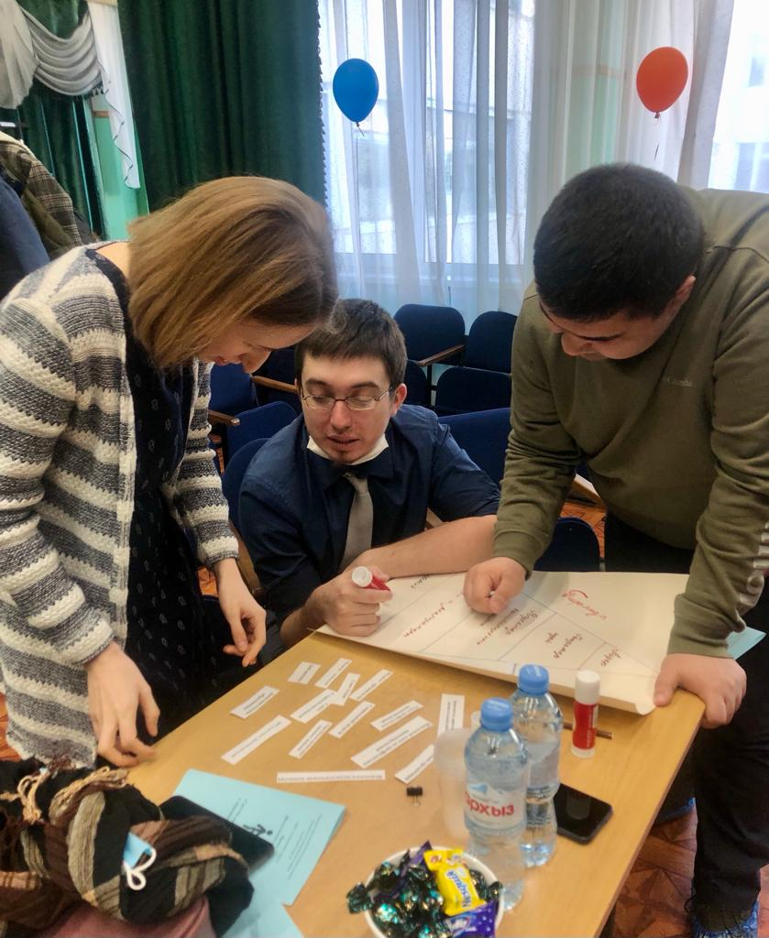
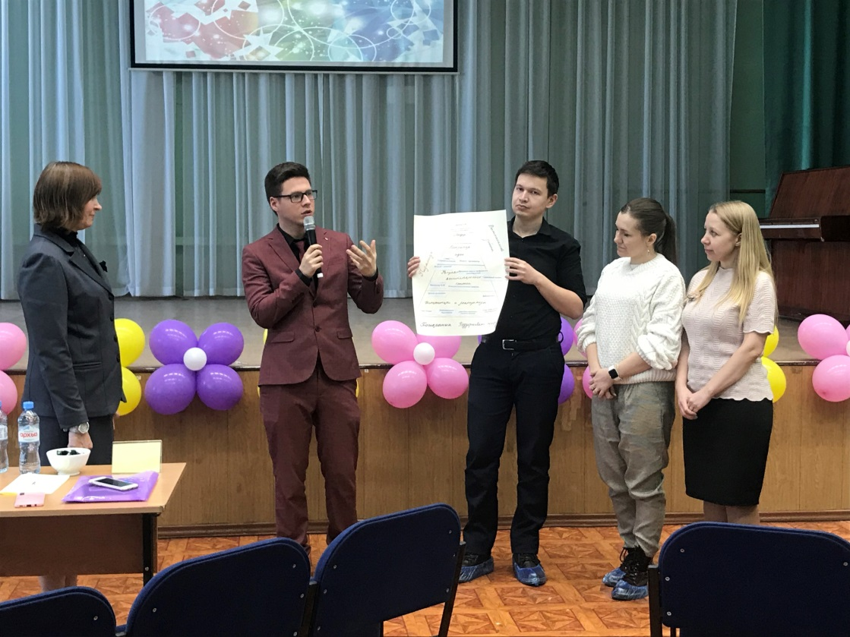
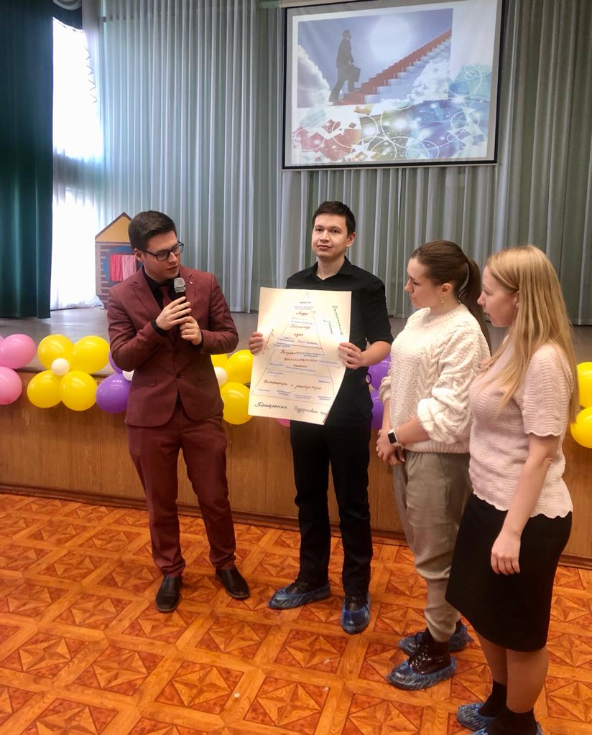
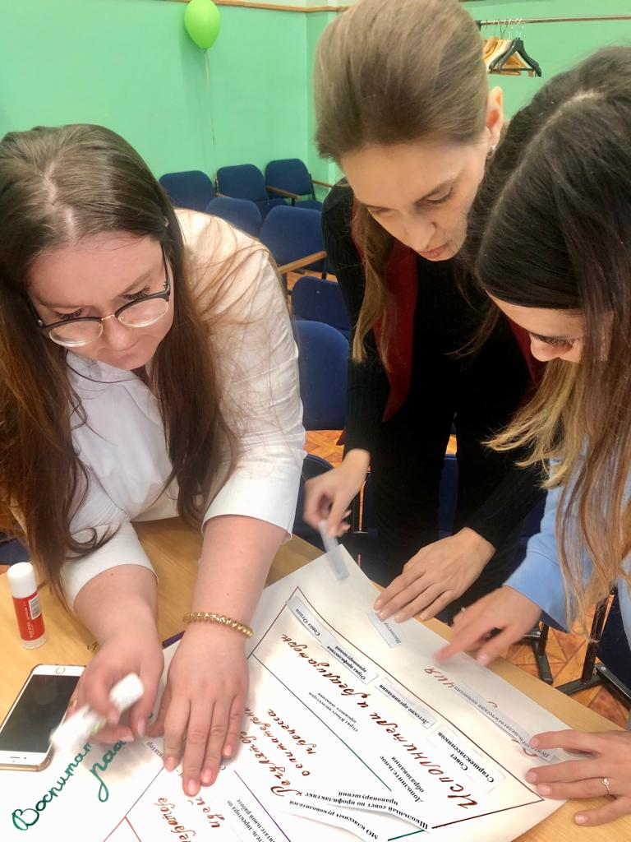
Построение Пирамиды воспитательной работы

Slide 3
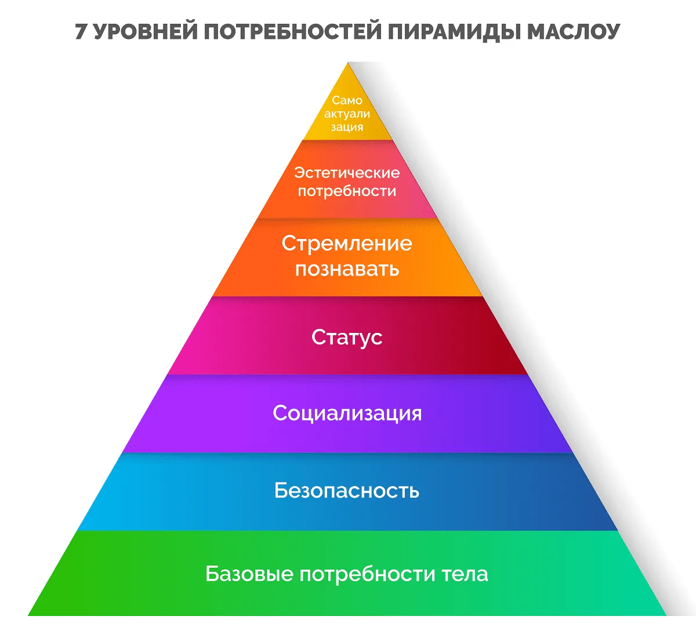
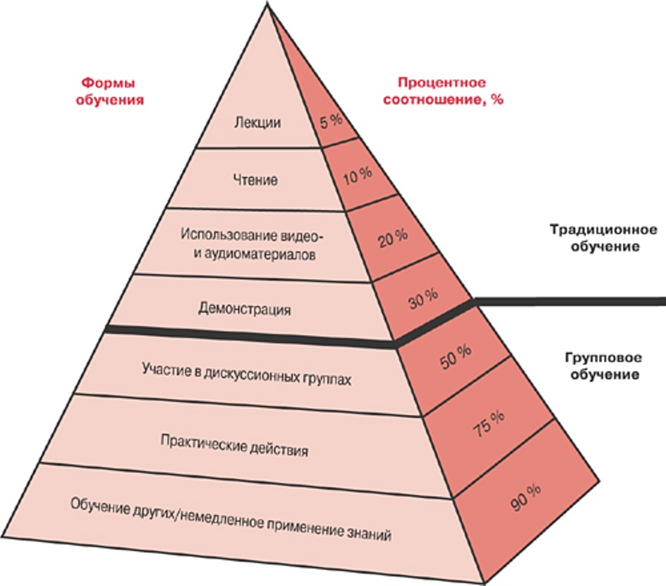
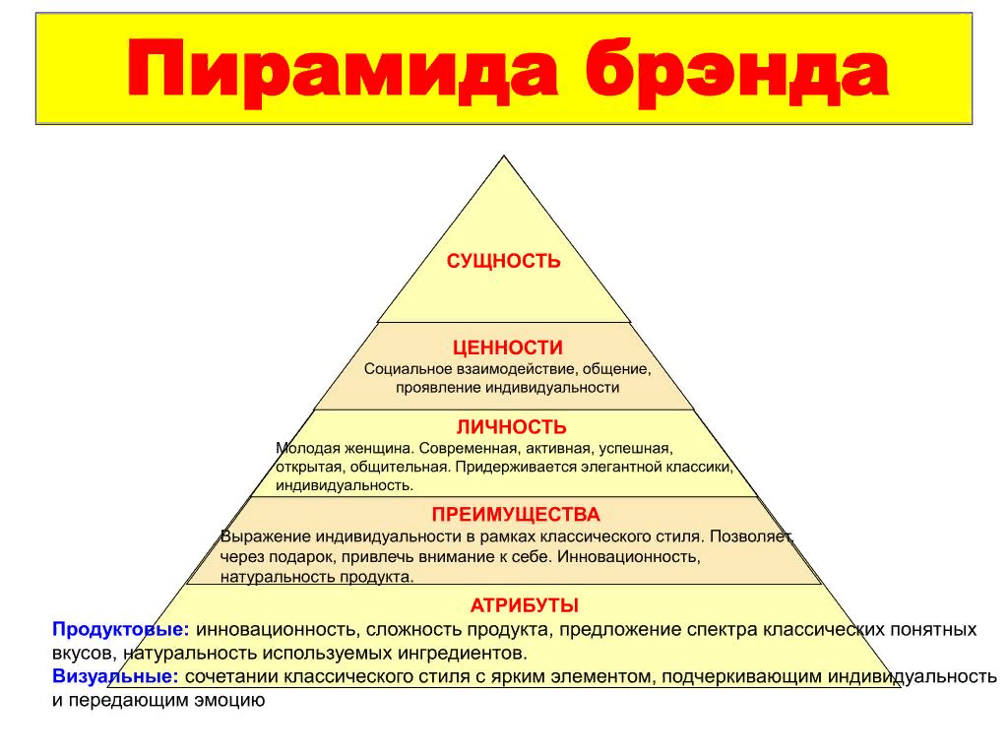
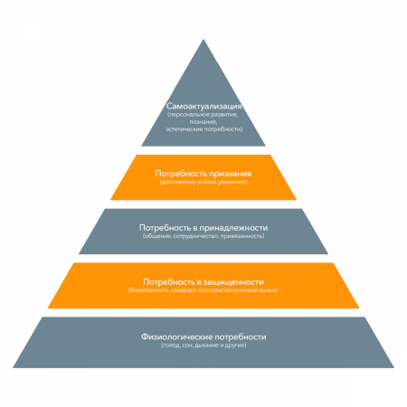
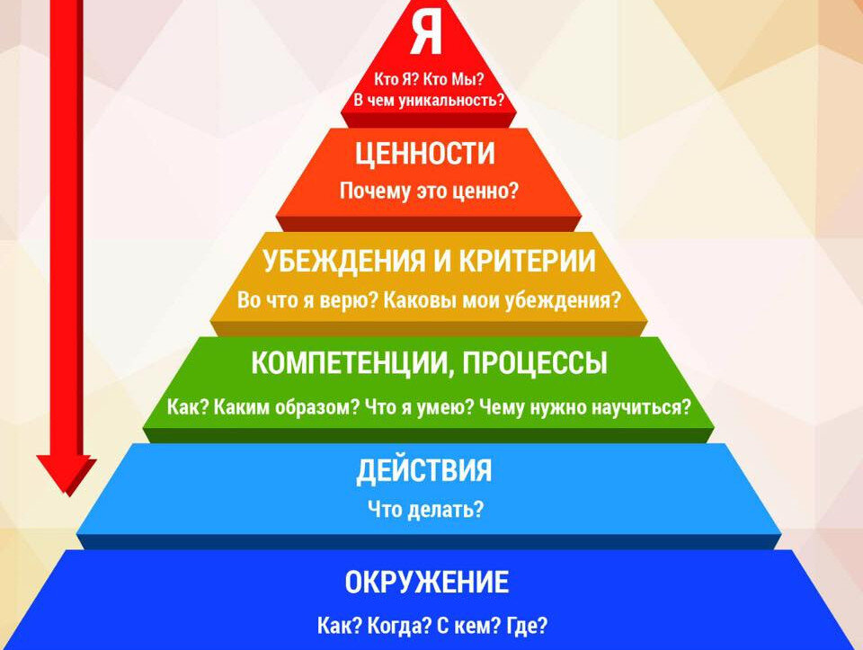
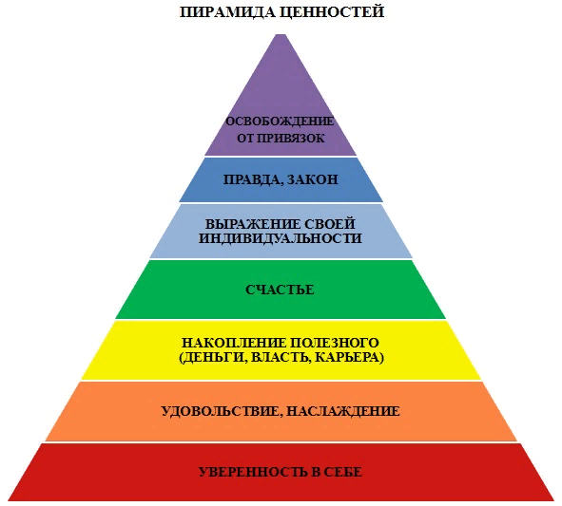
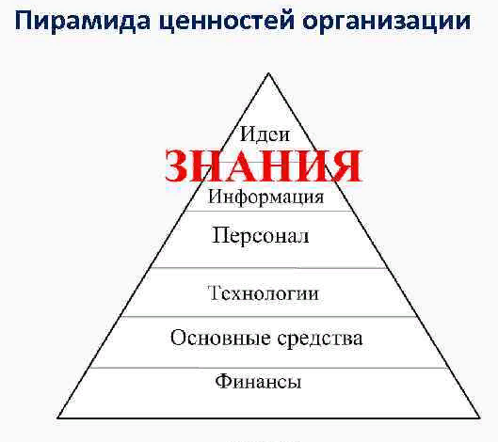

Slide 4
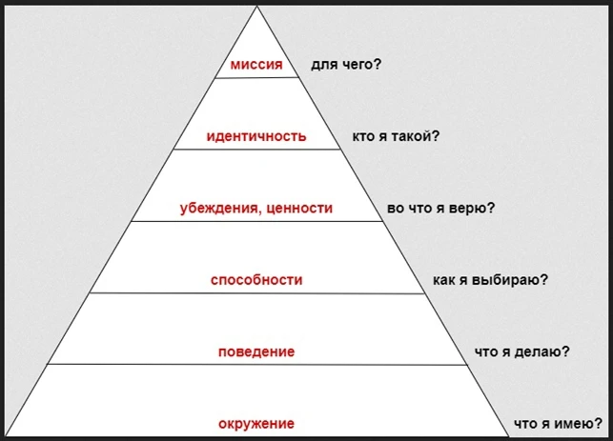
Пирамида Дилтса

Slide 5
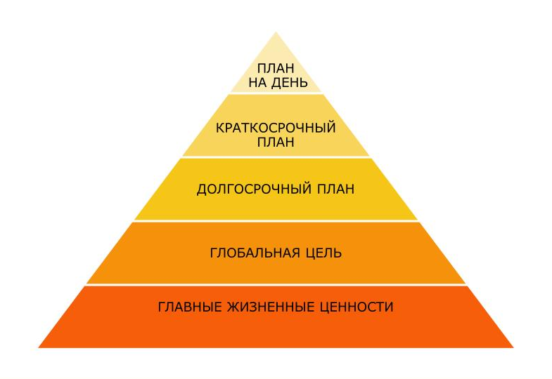
Пирамида Франклина

Slide 6
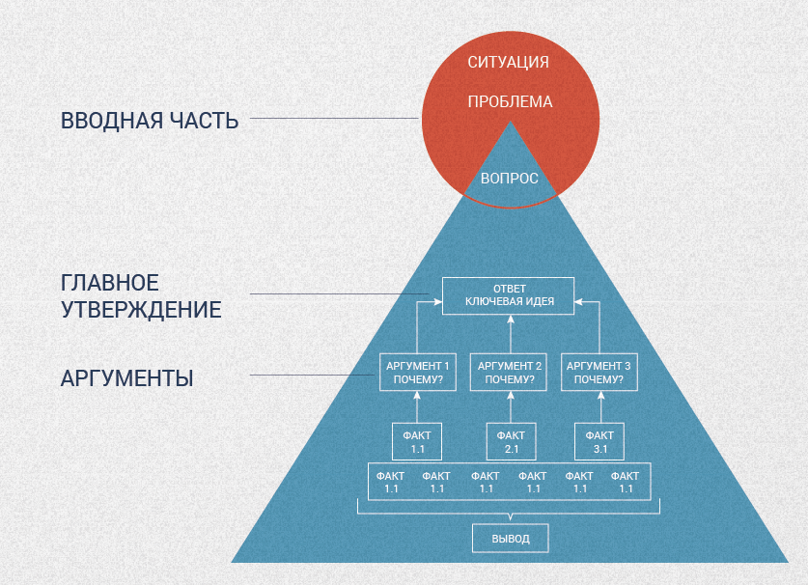
Пирамида сторителлинга Милто

Slide 7
Для чего нужна технология построения пирамиды?
Помогает развивать и совершенствовать умение анализировать, систематизировать, структурировать разнородную информацию.

Slide 8
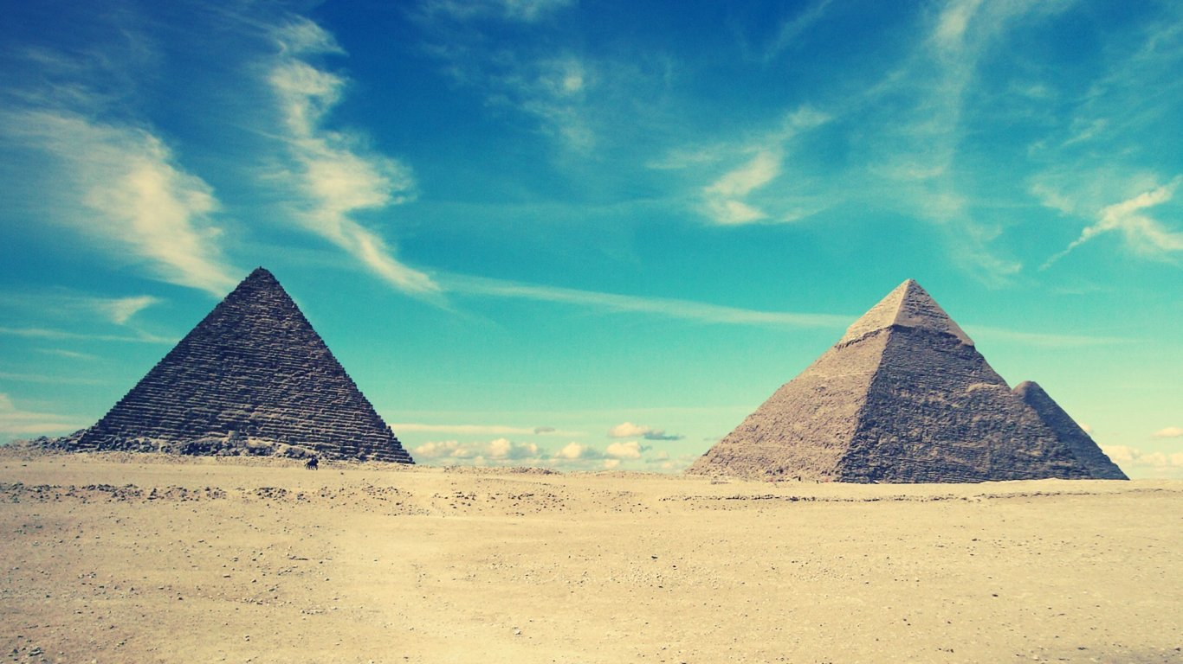
«Пирамида профессионального роста»
«Пирамида воспитательной работы школы»
«Пирамида потребностей через призму школы».

Slide 9
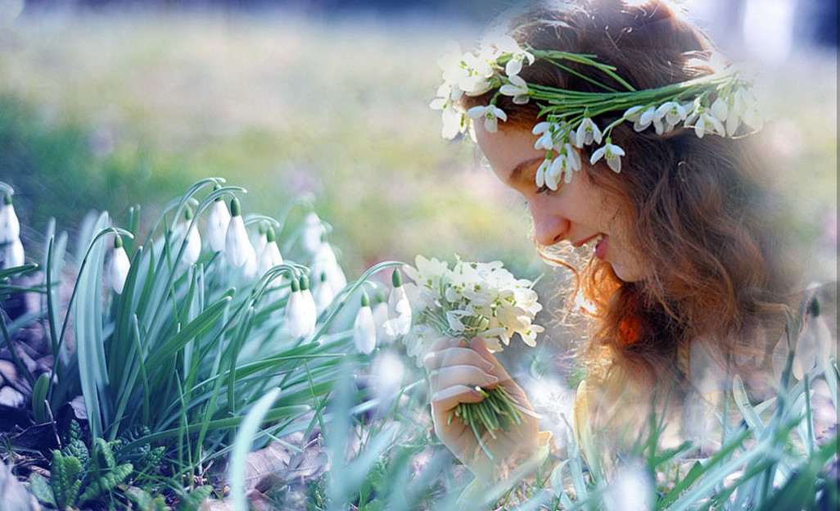
Духовные
потребности

Slide 10

Радость

Slide 11
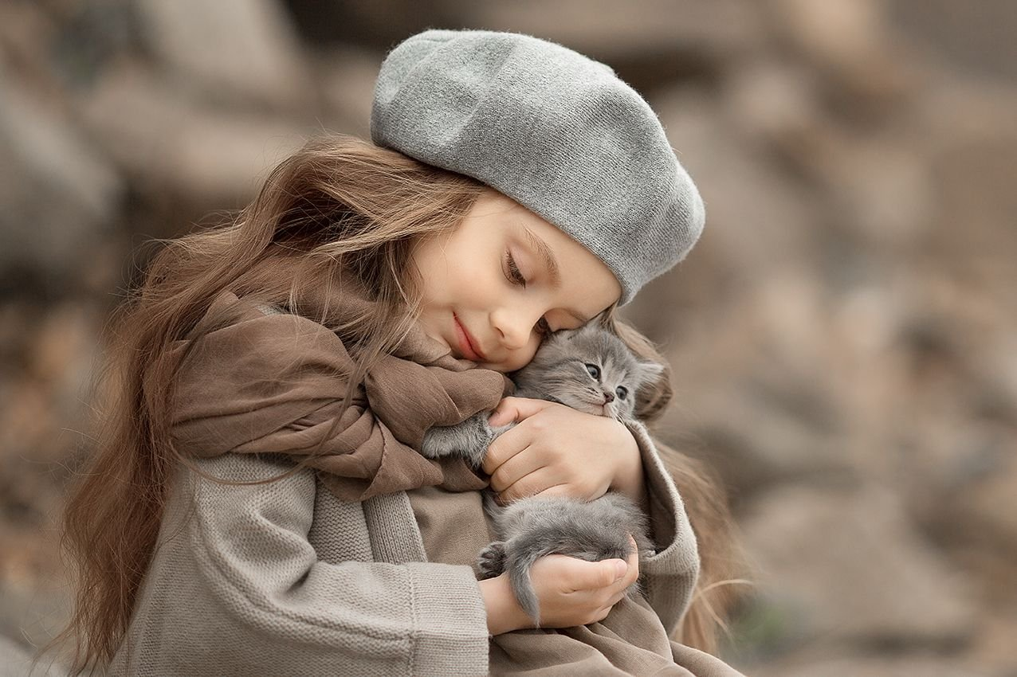
Забота
Радость

Slide 12

Творчество

Slide 13

Выстраивание взаимоотношений с коллективом

Slide 14

Учитель и лидер

Slide 15

Умение работать и развиваться

Slide 16
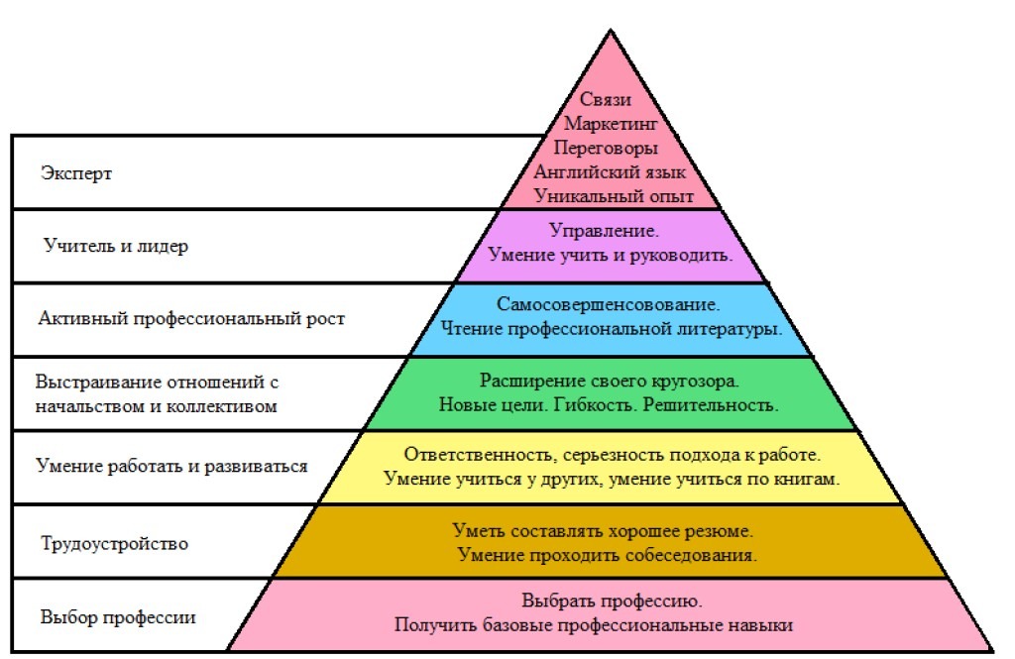
«Пирамида профессионального роста»

Slide 17
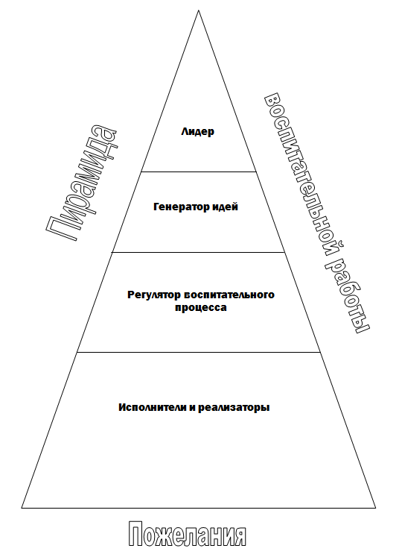
Пирамида воспитательной работы школы

Slide 18
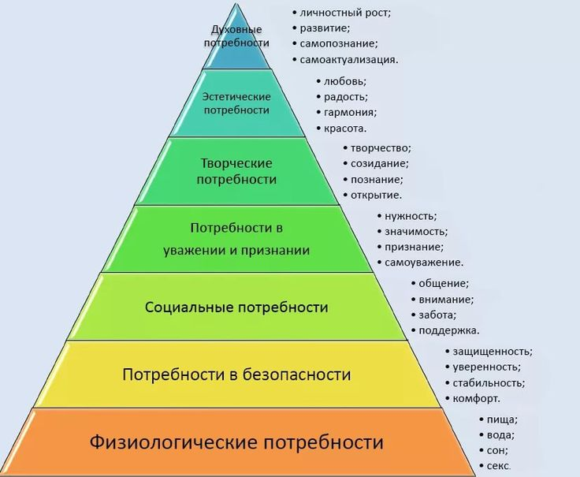
Пирамида потребностей через призму школы

Slide 19
Спасибо за внимание!

